Slide 1
Web Programlama
Dr. Yunus Santur

Slide 2
Ders Kazanımları
Html kodlama
Template oluşturma
Sayfaya stil verme, navbar/menü ekleme, responsive dizayn (css)
Form kontrolleri yapma, Carousel/Toogle menüler vb.. (jquery)
Scaffolds ile rapid web app oluşturma
MVC mantığını anlama
Admin template oluşturma
Sayfalar-tablolar arasında ilişki kurma
Çoklu dil desteği verme
Ajax kullanma
Oturum yönetme (Kullanıcı yönetimi)
Yetki denetimi yapma (İzinler)
Sunucu üzerinde web uygulamasını hizmete alma

Slide 3
Ders Kazanımları
İleri Seviye
Ajax
Veritabanı tasarımı ve optimizasyonu (cache, index)
Sunucu konfigürasyonu/güvenliği (Load balancing)
Güvenlik duvarı konfigürasyonu (Firewall)
Web sunucusu konfigürasyonu (Nginx / Apache)
Uygulama sunucu konfigürasyonu (passenger/webrick)
Websocket
Api (Application Programming Interface)
Web servisleri (Restful)
Git versiyon yönetimi vb…

Slide 4
Müfredat
Haftalar
1: Giriş, Temel Kavramlar
2: Html
3: CSS
4: Java script
5: Ruby
6: Linux
7: Railse giriş / Restful
8: Rails models, validations
9: Scaffolds / Controller - Models
10: İlişkiler (1-1, 1-Many)
11: Nested resources
12: Ajax
13: Vize
14: Mazaret/Gözden geçirme

Slide 5
Ders Düzeni
Vize notu = (Vize+Quizler+Ödevler) / 3
Final notu = ((Final+Quizler+Ödevler)/3 + Proje) / 2
Quizler: Haftalık
Programlama dili:
Derslerde örnekler Python/Java destekli olarak anlatılacak.
Sınavda dil serbest (C/Java/Python/Ruby)

Slide 6
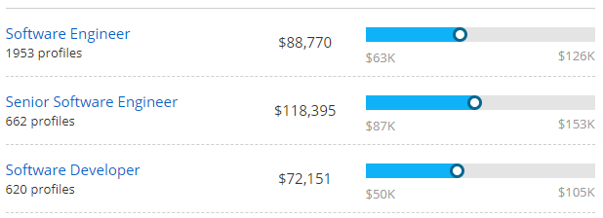
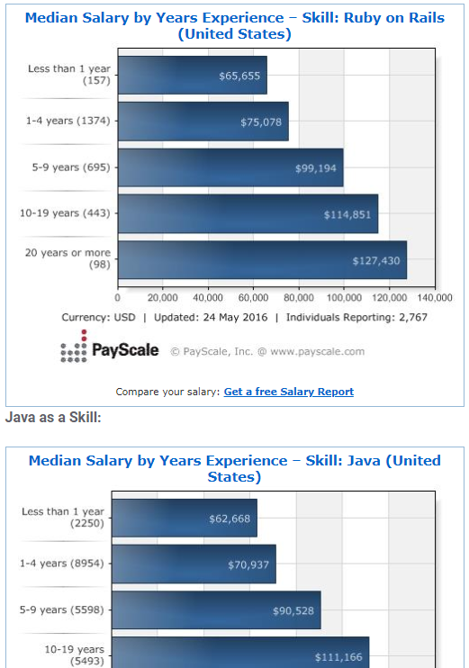
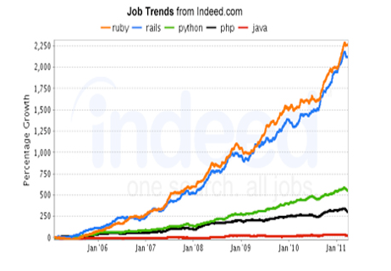

Slide 7
Rails
Ruby diliyle yazılmış
MVC tabanlı
Open source
Kendi kendini tekrar etmeme (Don’t Repeat Yourself)
Konfigürasyon üzerine kabul (Convention Over Configuration)
Scaffolds / Destroyers

Slide 8
Gereksinimler
Yerel PC de ruby on rails çalışır halde olmalı
Bulut sunucu (aylık 5$): Proje bulut sunucuda çalışacak!
Linode, digitalocean
Root erişimli bir sunucuya sahip olmuş olursunuz
Ders sonunda proje olarak bulut sunucu üzerinde çalışan bir app istenecektir
Paiza/c9.io (ücretsiz)
Online IDE
Heroku
Client-heroku git benzeri bir uygulama ile push ediliyor

Slide 9
Kaynaklar ve Hazırlık
Client
https://www.w3schools.com/
Hazırlık
Linux => tutorialspoint
Ruby => https://www.ruby-lang.org/en/documentation/quickstart/
Rails
Udemy
Herşey için yegane kaynak : Google

Slide 10
Web programcısı ne iş yapar?
Front-End
Back-End
Full-Stack
Web Uygulamalarının mobil versiyonları?
Mobil
Hibrit
Native

Slide 11
Derse nasıl hazırlanacak
Web programlama = ∞
Konular tekrar edilecek
Çok fazla pratik yapılacak (online araçlar hızlı ve faydalı, kullanın)
Çok fazla teknoloji öğrenilecek (Linux, Ruby, MVC, CSS/JS vb…)
Düzenli çalışmak şart!
Bolca hata mesajı anlama/çözümleme (stackoverflow.com)
Unutmayın ilk defa siz denemiyorsunuz/ilk defa siz hata almıyorsunuz!

